Slide 1
读书分享-教学设计基本问题
金山办公软件有限公司
20XX
汇报人: 薇风

Slide 2
目录
01
基本问题的定义与实例
02
基本问题分类
03
基本问题的提出与使用技巧
04
避免只追求答案

Slide 3
基本问题定义与实例
01

Slide 4

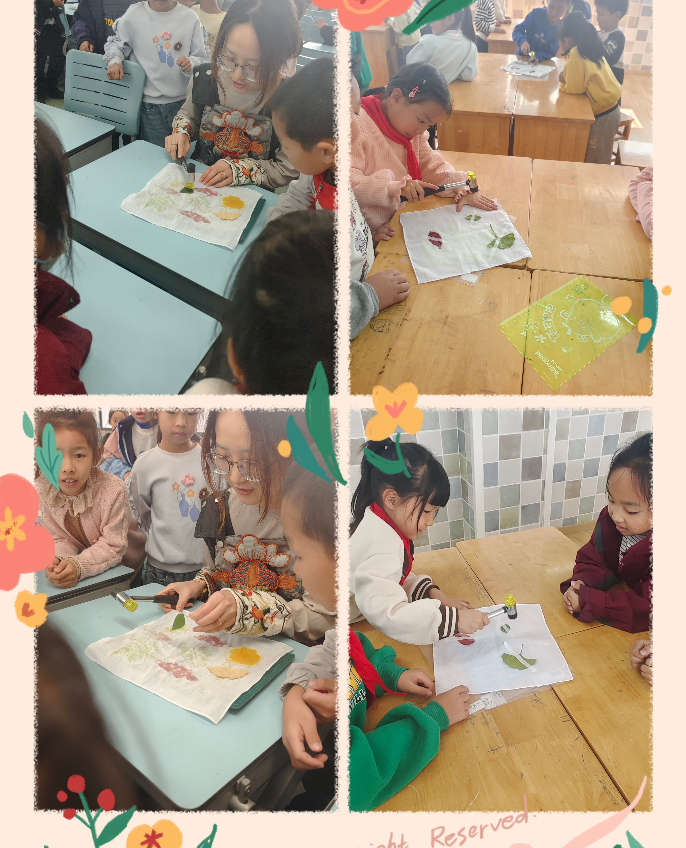
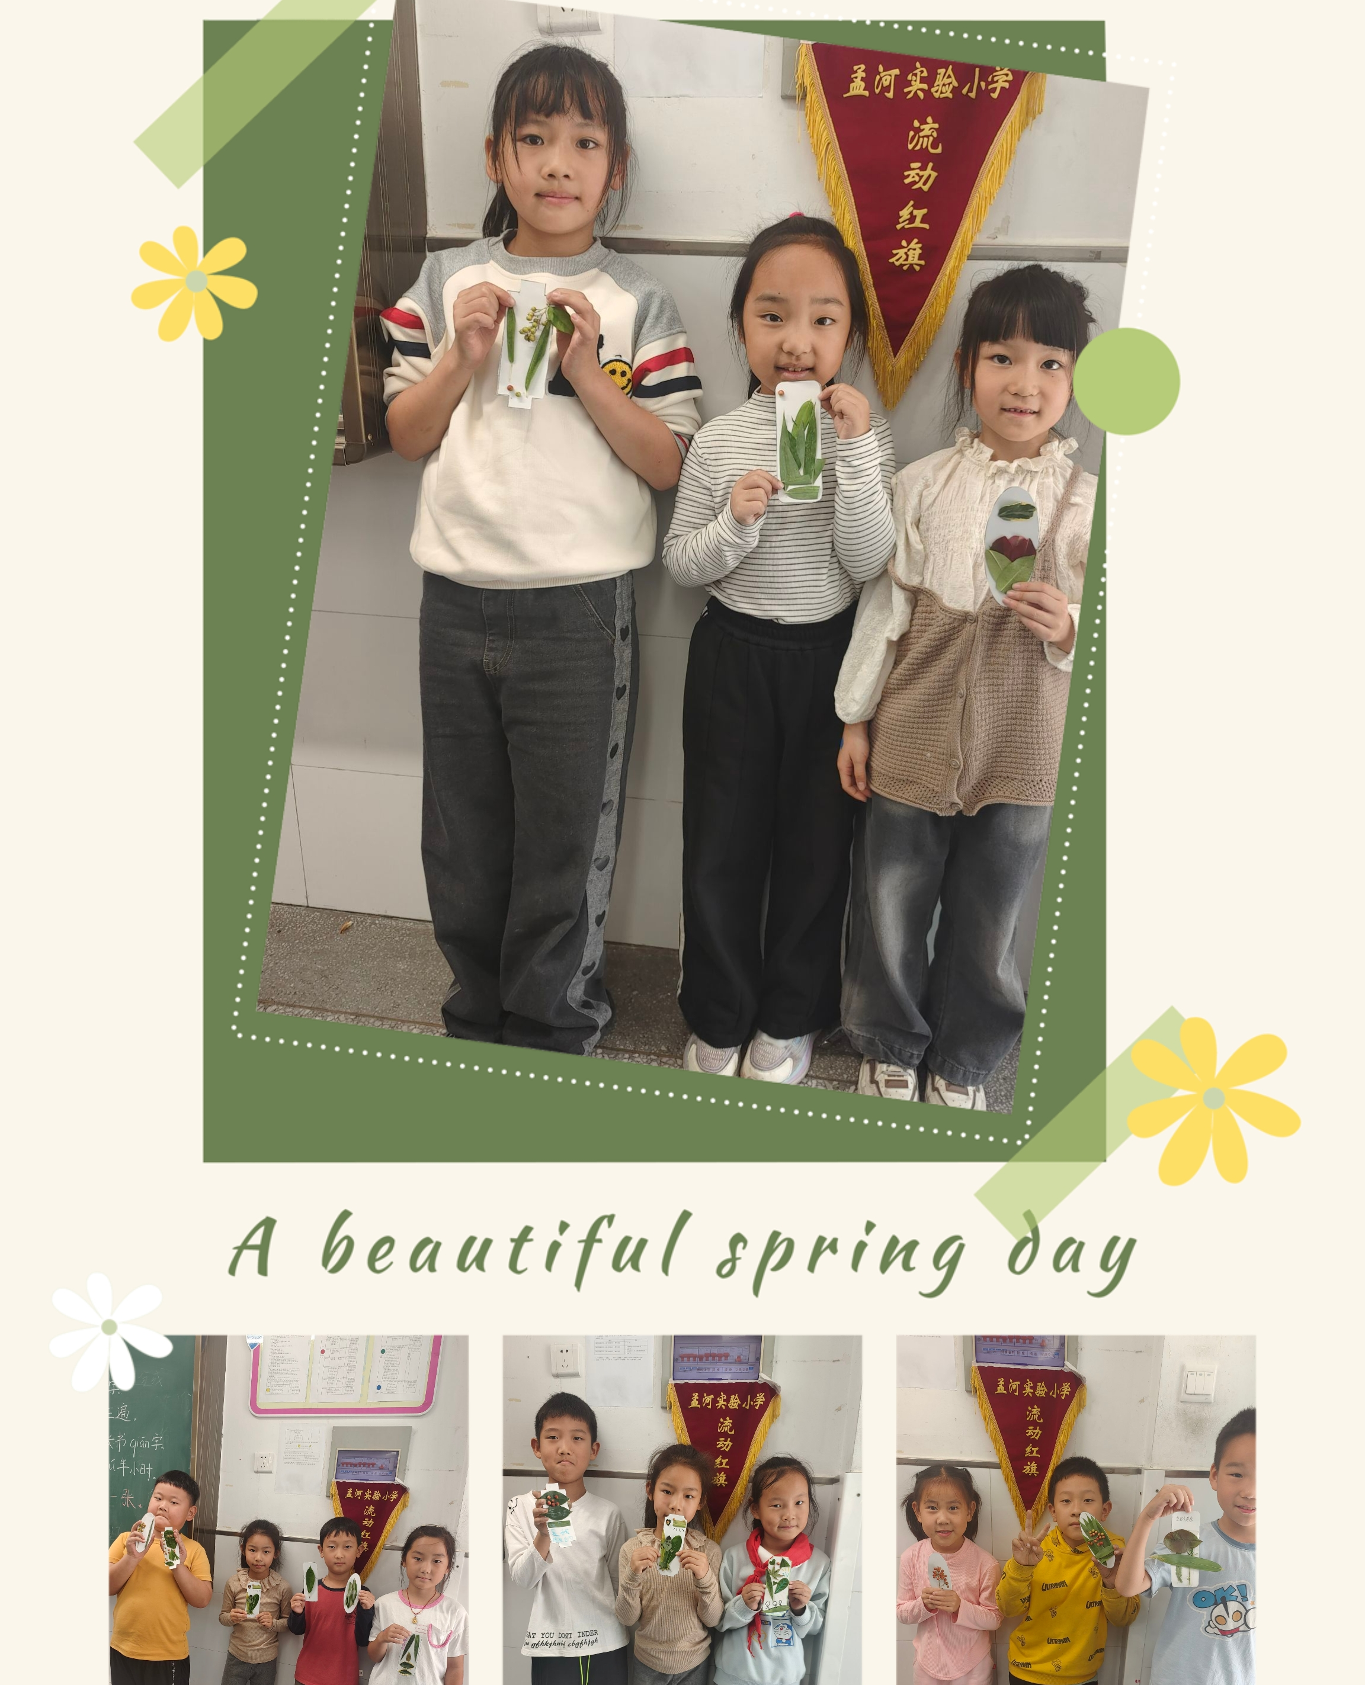
基本问题定义
基本问题定义
实例引导思维
自主探究
激发深度思考无固定答案
“怎样让校园角落更美丽”
通过问题引导学生进行自主探索

Slide 5
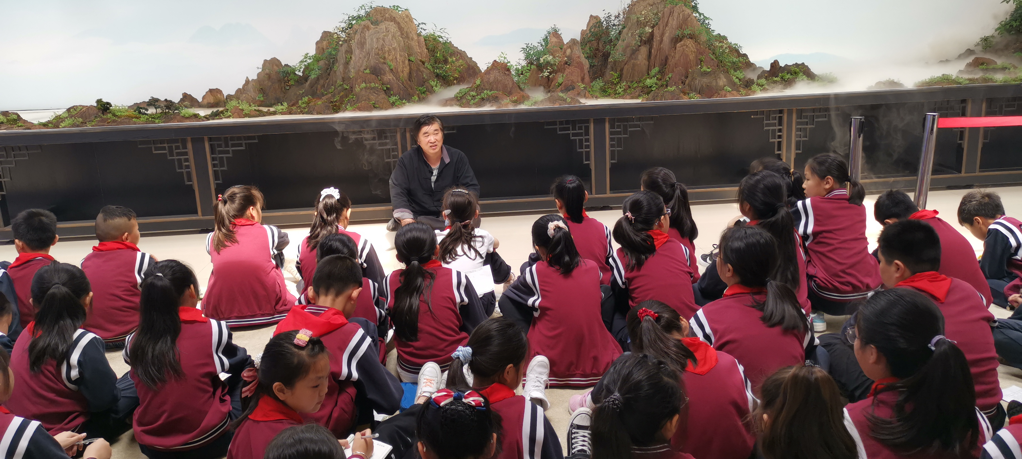



实例说明及思维引导
实例说明
思维引导
自主探究
“探秘斧劈石”项目
问题引导学生思考了解斧劈石的途径
通过项目实践，培养学生自主探究能力

Slide 6
基本问题分类
02

Slide 7

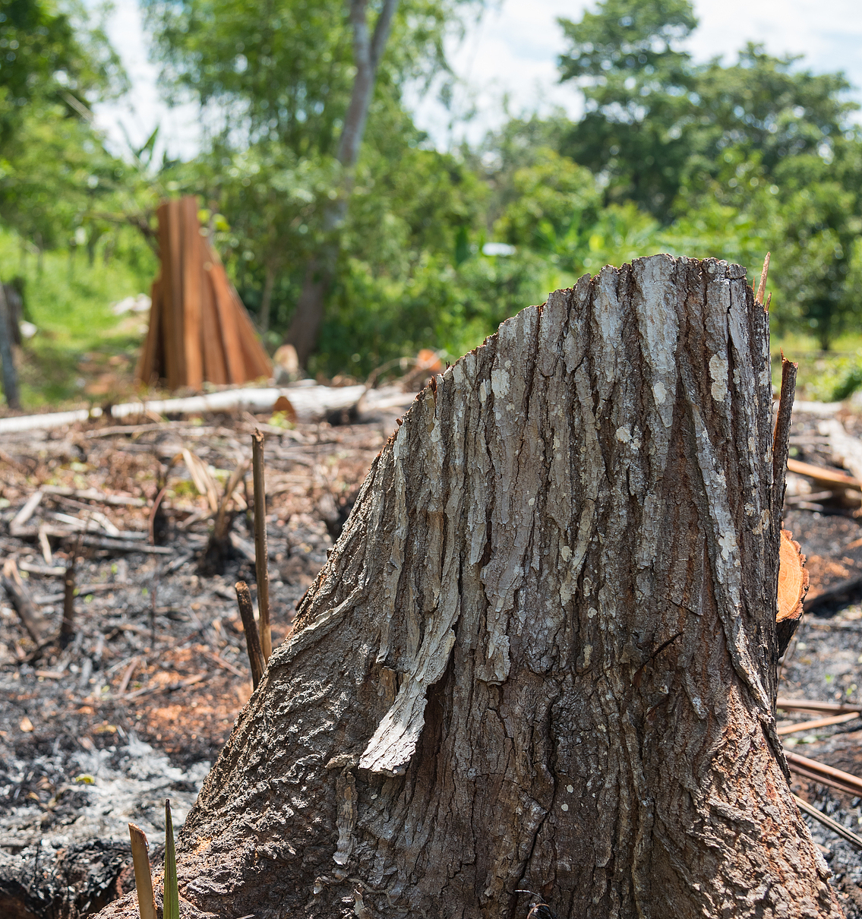

专题性与综合性问题
专题性基本问题
综合性基本问题
项目示例
聚焦特定话题，如校园昆虫习性
格局宏大，如人类活动影响环境
校园昆虫探秘、守护生态家园项目

Slide 8
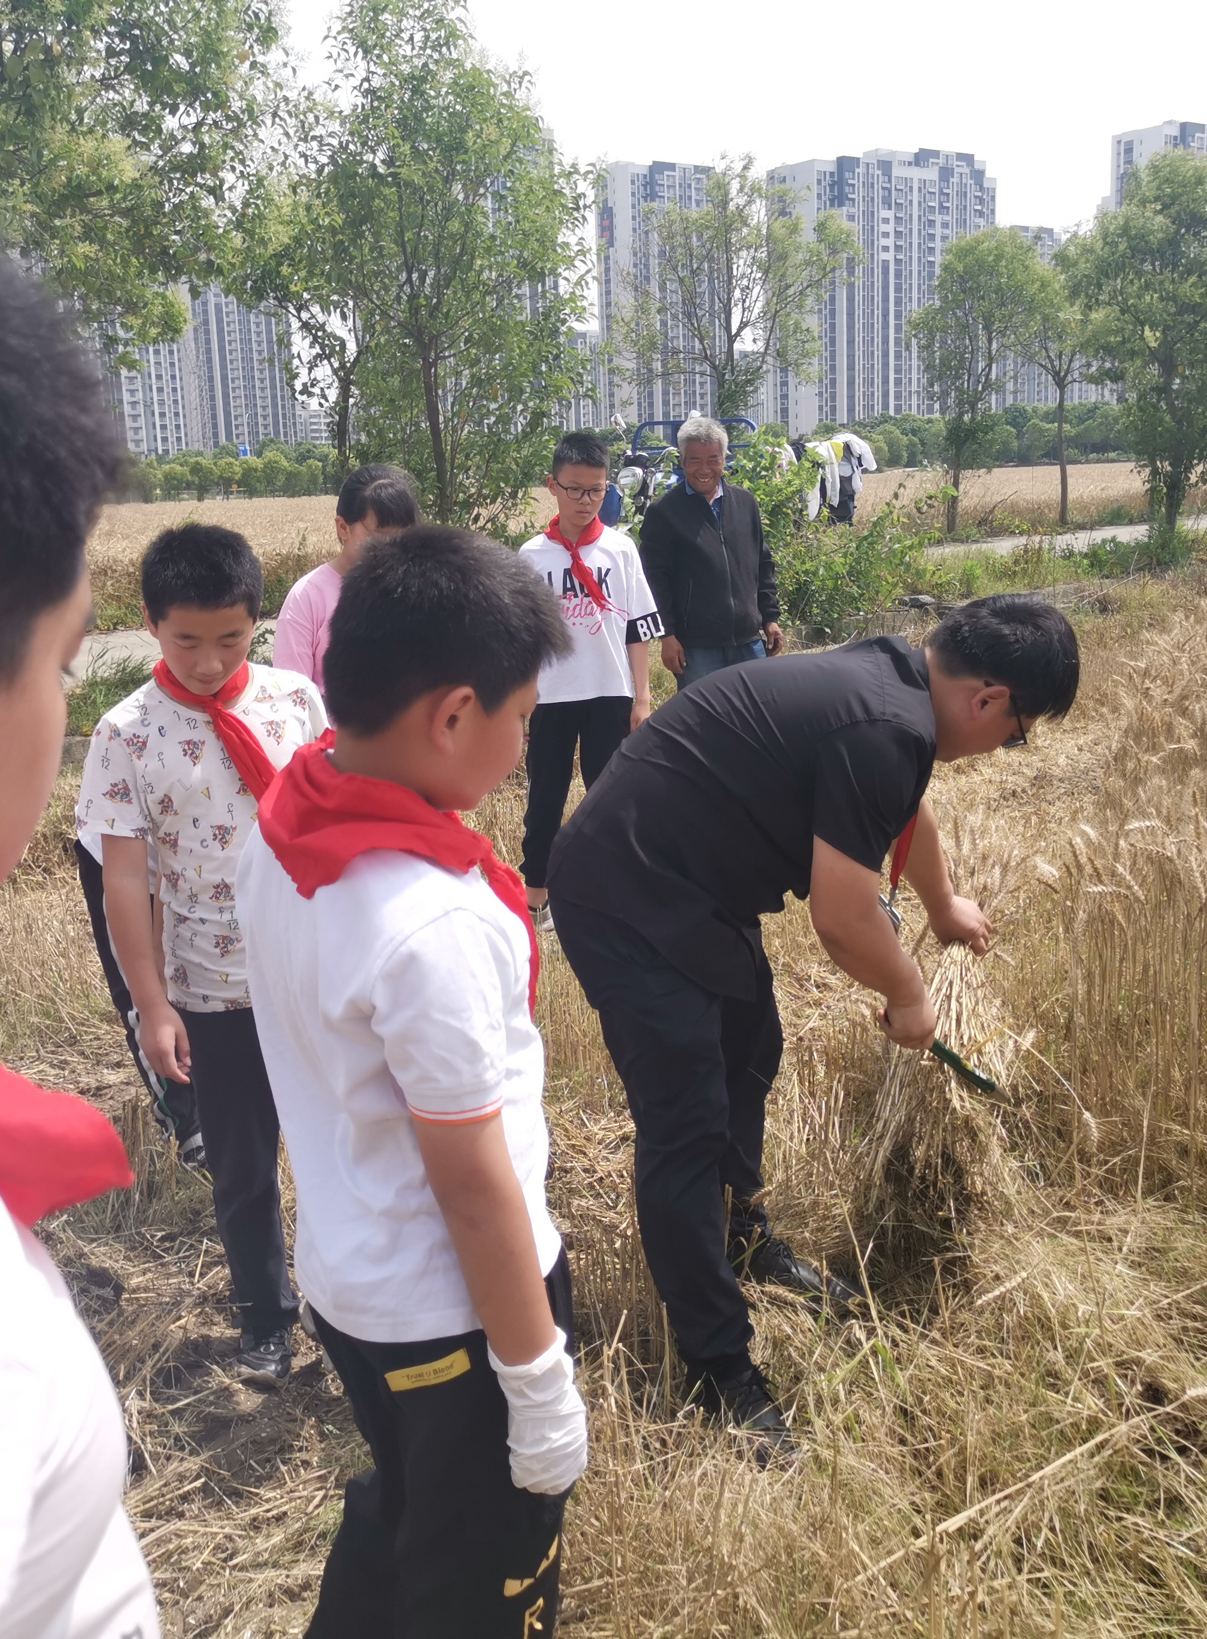

四类基本问题详解
开放性-综合性问题
挑战思维，如社区适合小朋友生活方案
开放性-专题性问题
激发思考，如手工中废旧材料利用
指导性-综合性问题
系统学习，如科技发展对生活影响
指导性-专题性问题
知识技能，如种植活动中番茄种植

Slide 9
基本问题的提出与使用技巧
03

Slide 10



提出方法与实例
提出方法
实例说明
合理的评估任务
从学生兴趣、课程目标生成
“舌尖上的家乡”项目为例
“家乡特色美食是如何体现地域文化的“
美食文化手抄报
美食制作成果评价

Slide 11
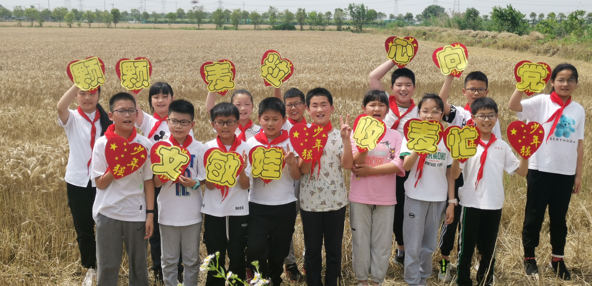
生动表述与理解关注
生动表述
理解关注
用生动语言表述问题
关注学生理解，影响学习效果

Slide 12
避免只追求答案
04

Slide 13



只看重答案的危害
影响探索热情
只看重答案会削弱学生主动探索的热情
01
限制思维发展
过分追求答案会限制学生的思维发展和创新能力
缺乏深度理解
02
只关注答案会导致学生对知识缺乏深度理解和应用
03

Slide 14
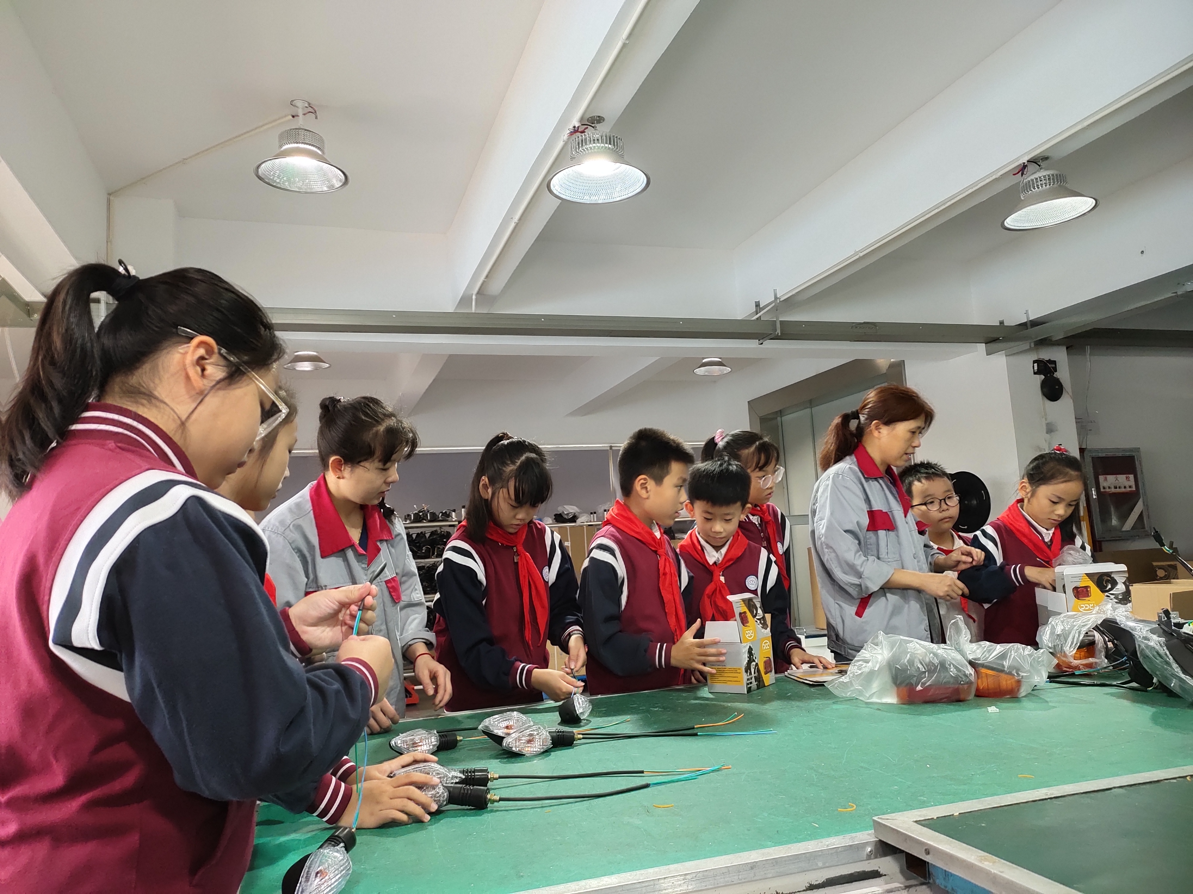
解决方法阐述
贯穿项目化学习
鼓励主动探索
多维度评估
将基本问题贯穿项目化学习始终，促进深度探究
鼓励学生主动提出问题、探索答案，培养自主学习能力
采用多维度评估方式，不仅关注答案，更重视过程和思维发展

Slide 15
谢谢
Thank you

